Slide 1
MANAGEMENT A MARKETINGOVÉ KOMUNIKACE
STŘEDNÍ ODBORNÁ ŠKOLA LUHAČOVICE

Slide 2
ERASMUS+

Slide 3
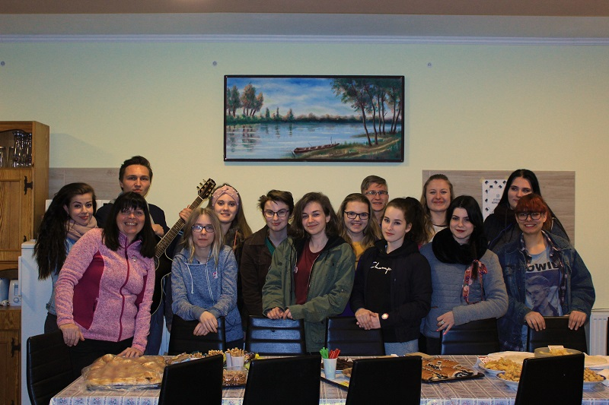
MAĎARSKO - Conquer the Internet

Slide 4
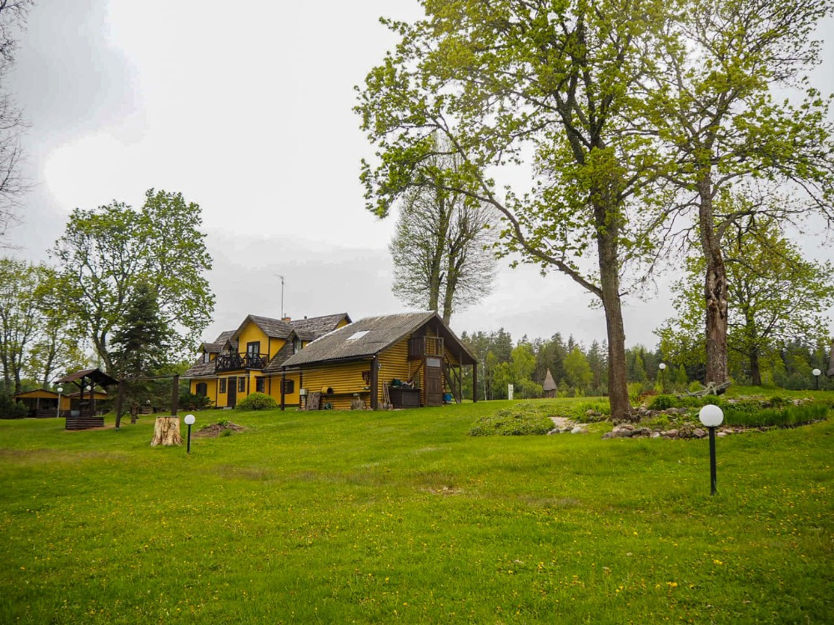
LITVA - DESIGN YOUR GAME

Slide 5
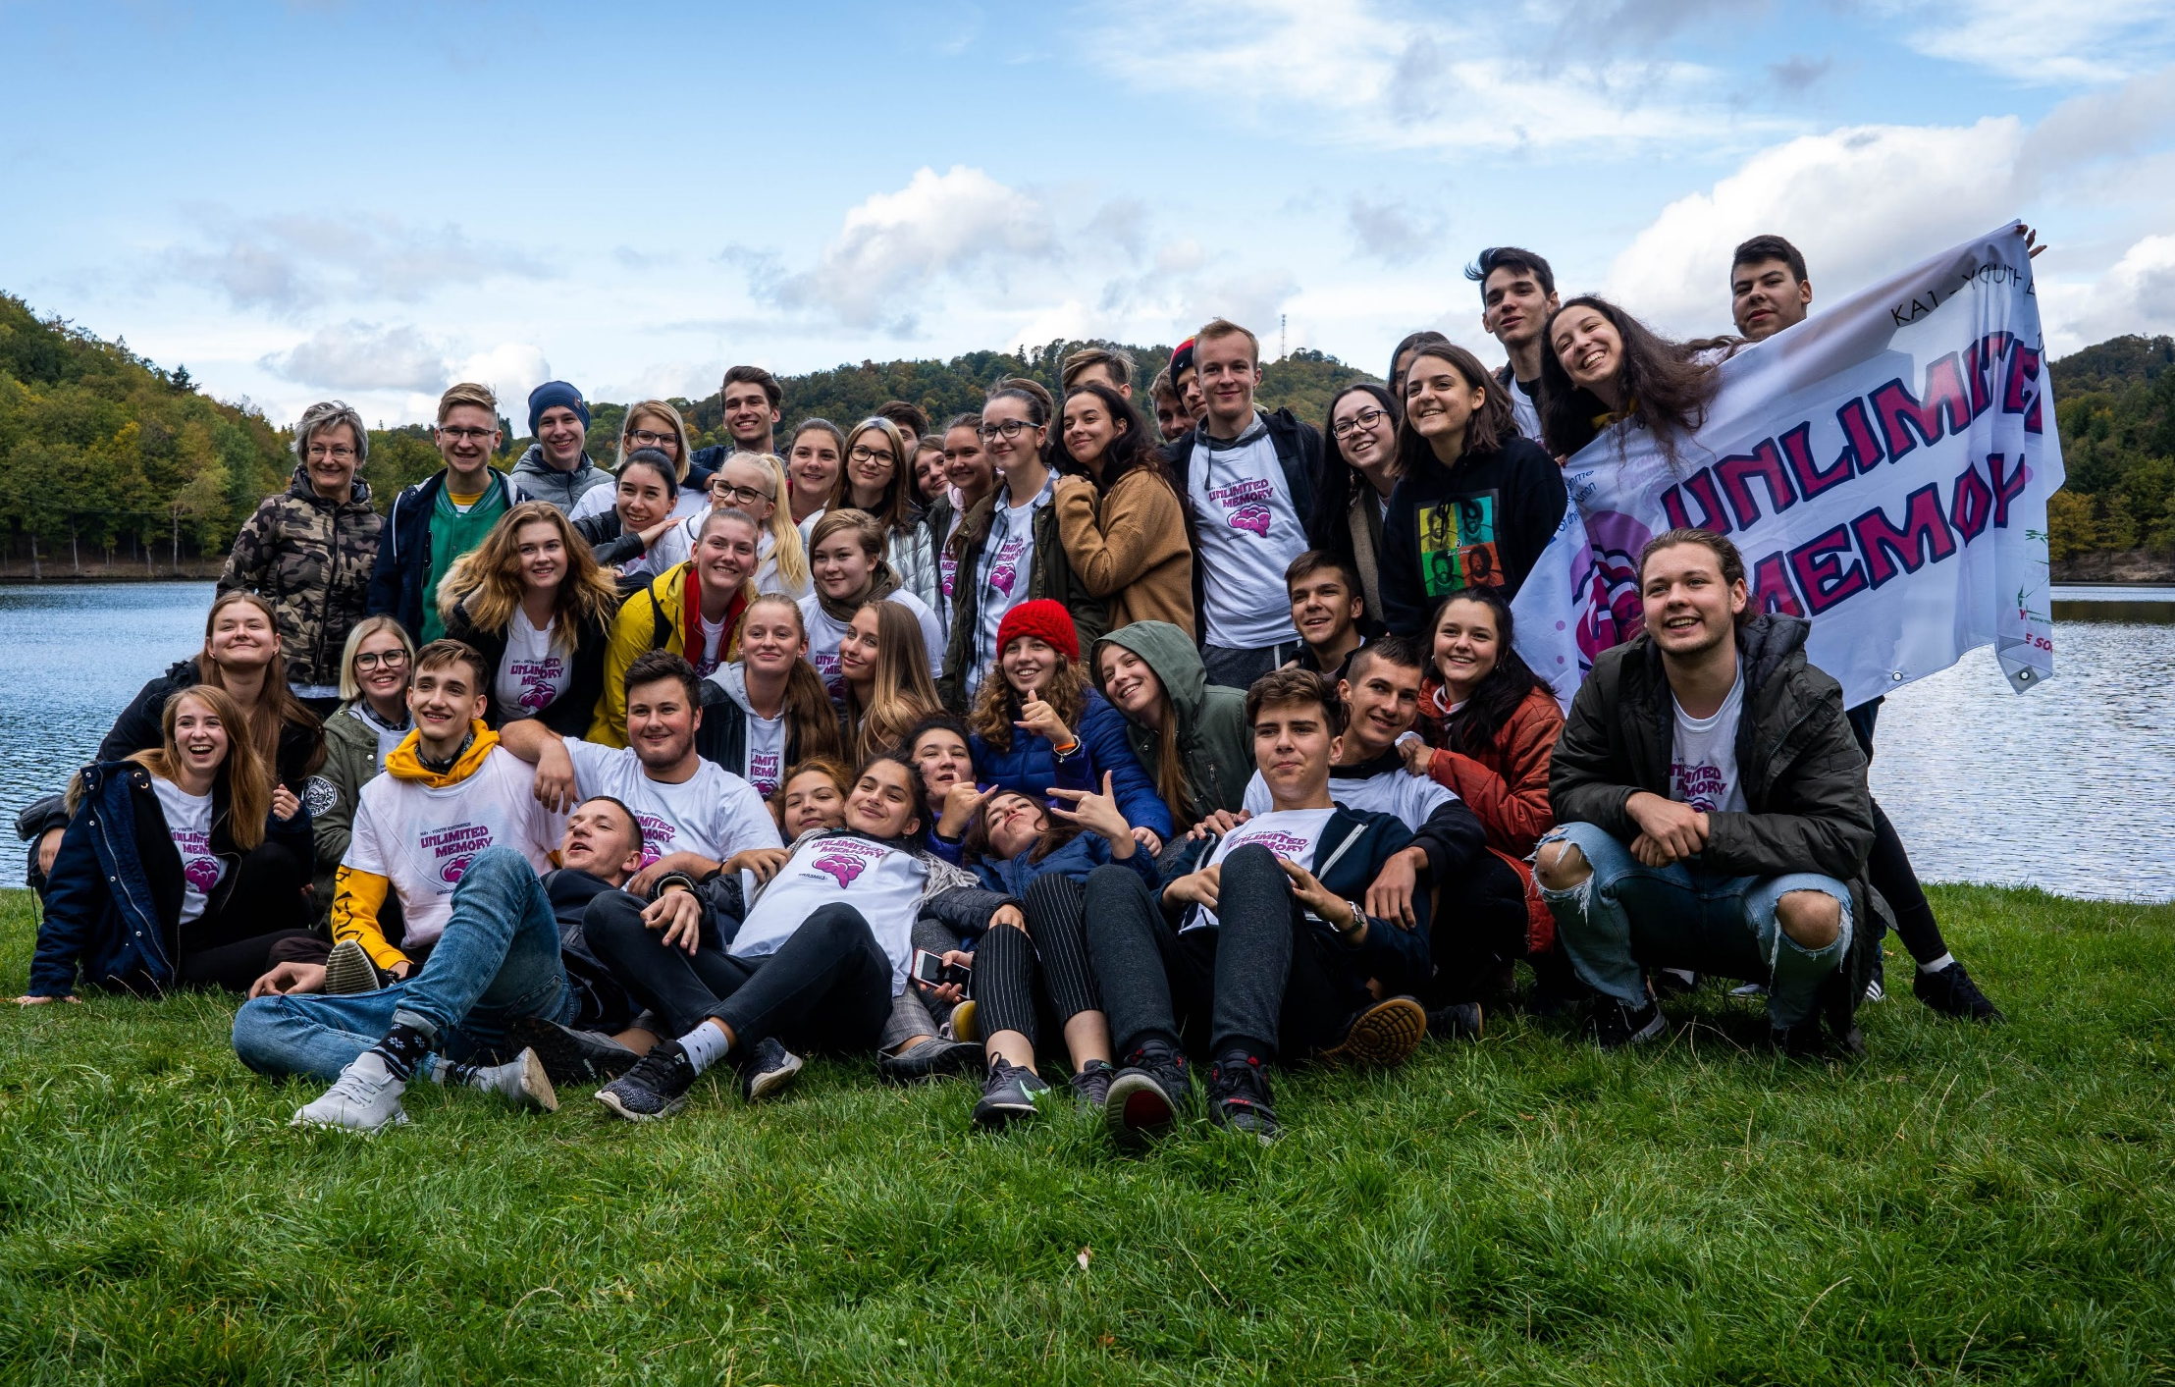
SLOVENSKO - UNLIMITED MEMORY
https://www.youtube.com/watch?v=4N1cPOkAtm0

Slide 6
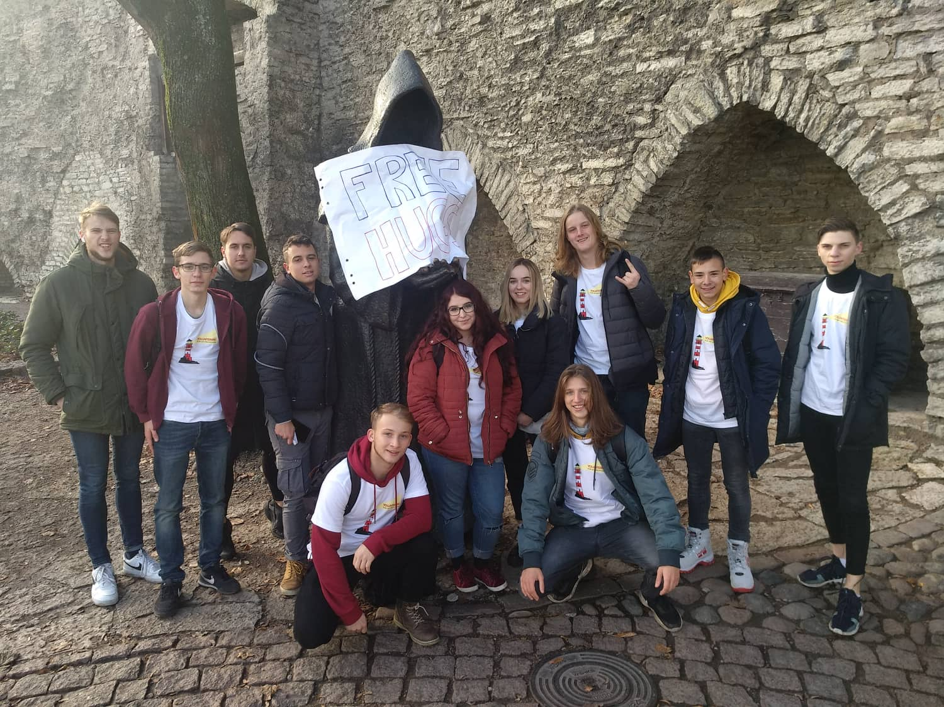
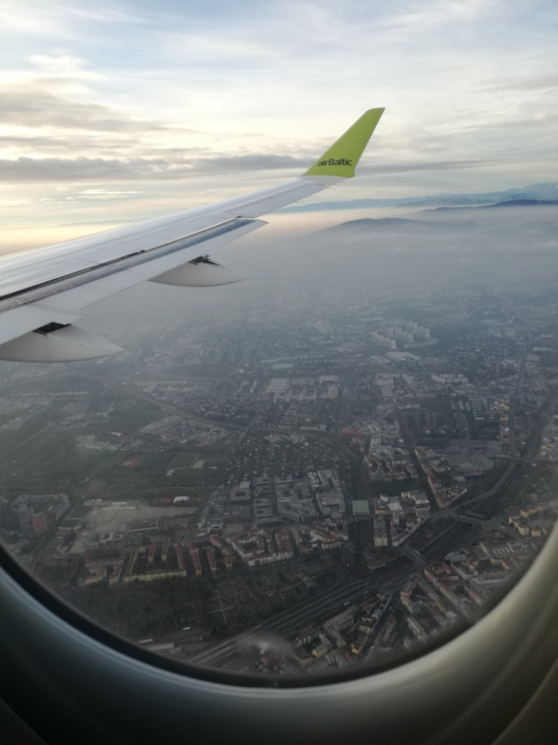
ESTONSKO - VOLUNTEERING FOR MY PROFESSION

Slide 7
AKCE

Slide 8
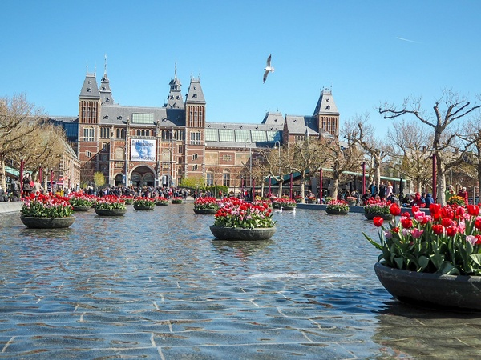
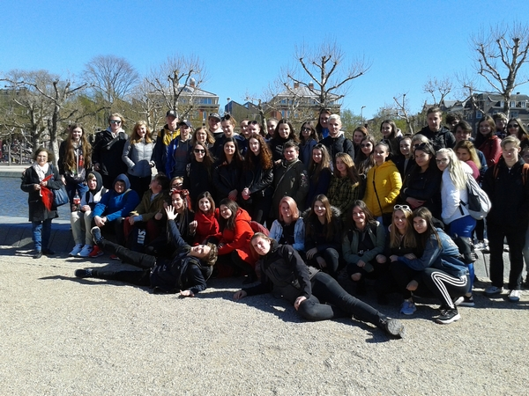
AMSTERDAM

Slide 9
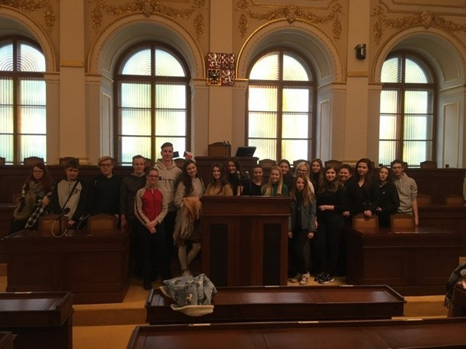
PRAHA VÍDEŇ

Slide 10
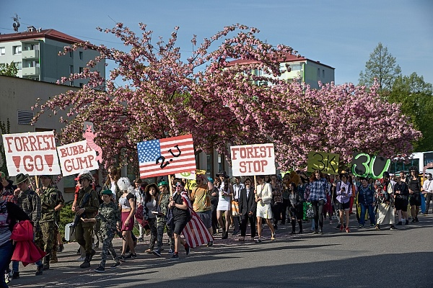
MAJÁLES

Slide 11
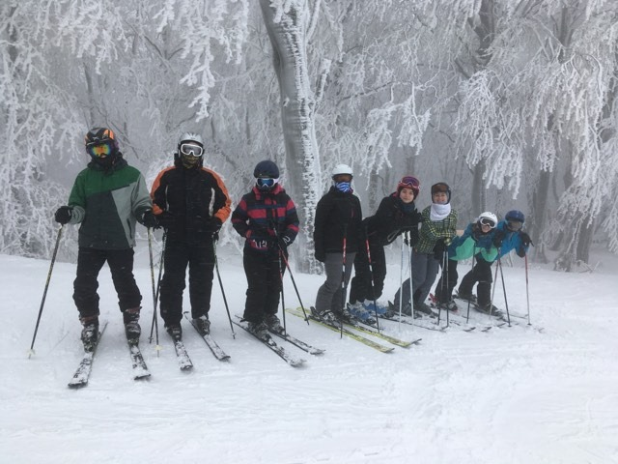
SPORTOVNÍ A LYŽAŘSKÝ KURZ

Slide 12
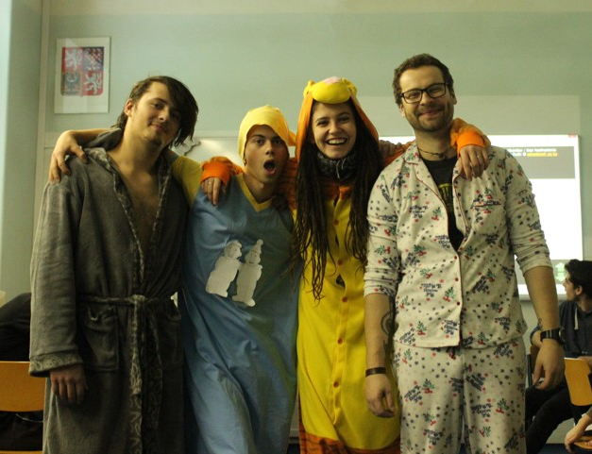
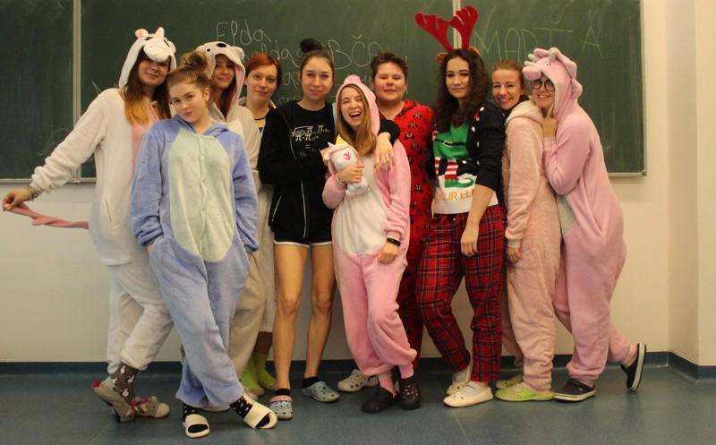
PYŽAMOVÝ DEN

Slide 13
VÁNOČNÍ JARMARK

Slide 14
Ž
SOUTEŽE A
WORKSHOPY

Slide 15
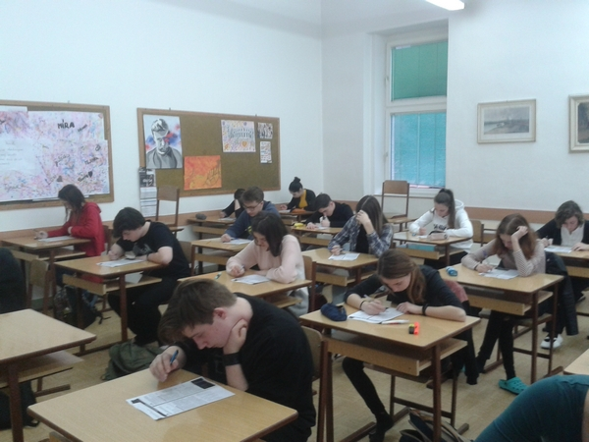
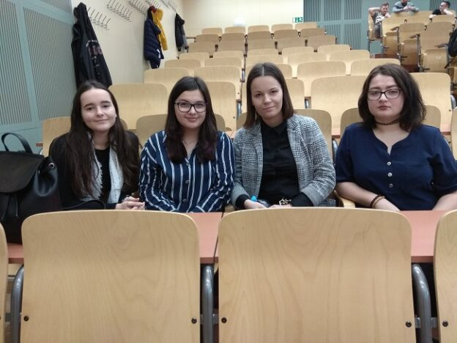
ANGLICKÁ A EKONOMICKÁ OLYMPIÁDA

Slide 16
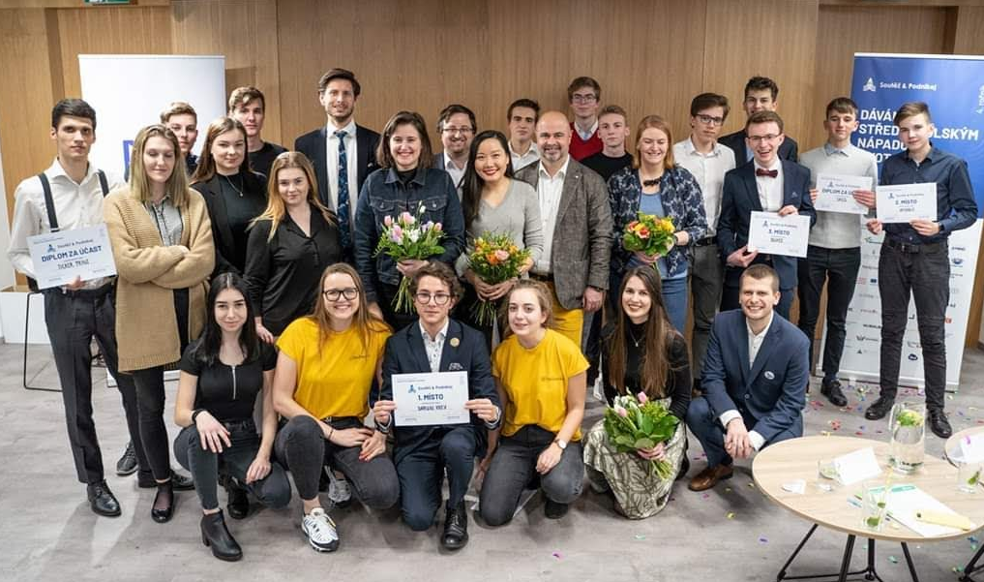
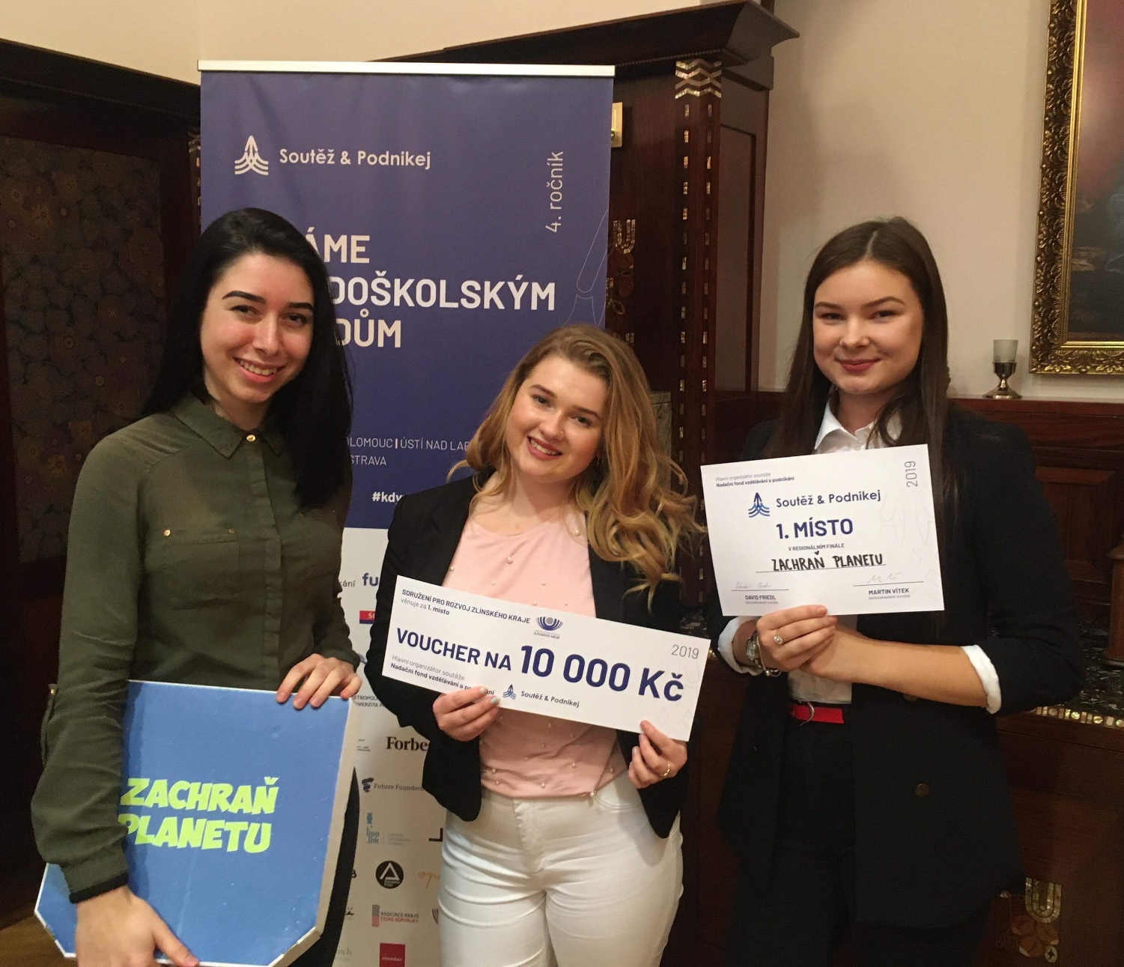
SOUTĚŽ A PODNIKEJ

Slide 17
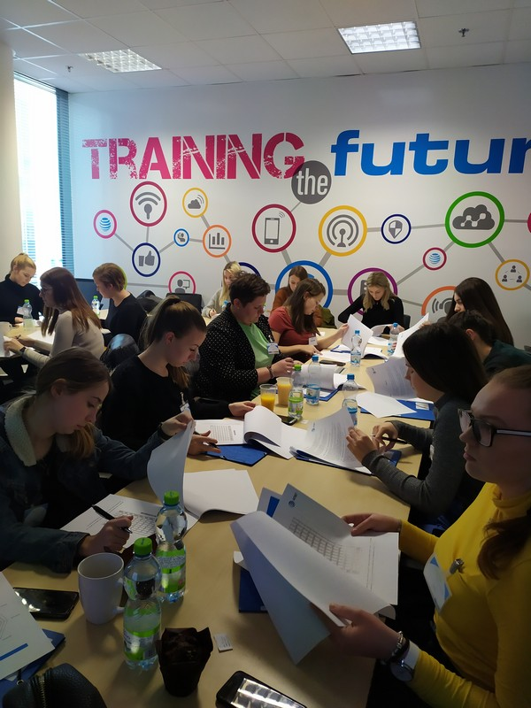
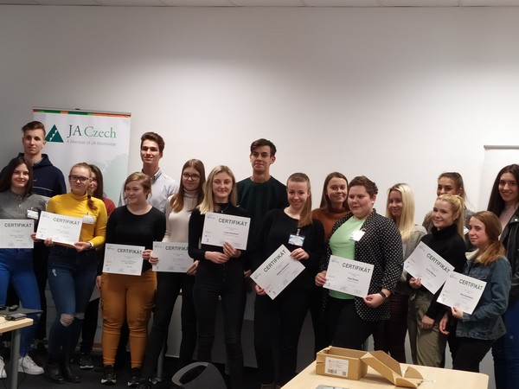
WORKSHOPY JA CZECH

